Slide 1
Operadores aritméticos
Glestiano Tiétre
Analista de sistemas

Slide 2
Objetivo Geral
O que são operadores aritméticos e como utilizá-los.

Slide 3

Pré-requisitos
Python 3
VSCode

Slide 4
Percurso
Etapa 1
Conhecendo os operadores aritméticos
Etapa 2
Precedência de operadores

Slide 5

Conhecendo os operadores aritméticos
Etapa 1

Slide 6
O que são?
Os operadores aritméticos executam operações matemáticas, como adição, subtração com operandos.

Slide 7
Adição, subtração e multiplicação
# Adição print(1 + 1) >>> 2 # Subtração print(10 - 2) >>> 8 # Multiplicação print(4 * 3) >>> 12

Slide 8
Divisão e divisão inteira
# Divisão print(12 / 3) >>> 4.0 # Divisão inteira print(12 // 2) >>> 6

Slide 9
Módulo e exponenciação
# Módulo print(10 % 3) >>> 1 # Exponenciação print(2 ** 3) >>> 8

Slide 10
Percurso
Etapa 1
Operadores aritméticos
Etapa 2
Precedência de operadores

Slide 11
Etapa 2
Precedência de operadores

Slide 12

Na matemática
Na matemática existe uma regra que indica quais operações devem ser executadas primeiro. Isso é útil pois ao analisar uma expressão, a depender da ordem das operações o valor pode ser diferente:
x = 10 - 5 * 2
x é igual a 10 ou 0?

Slide 13
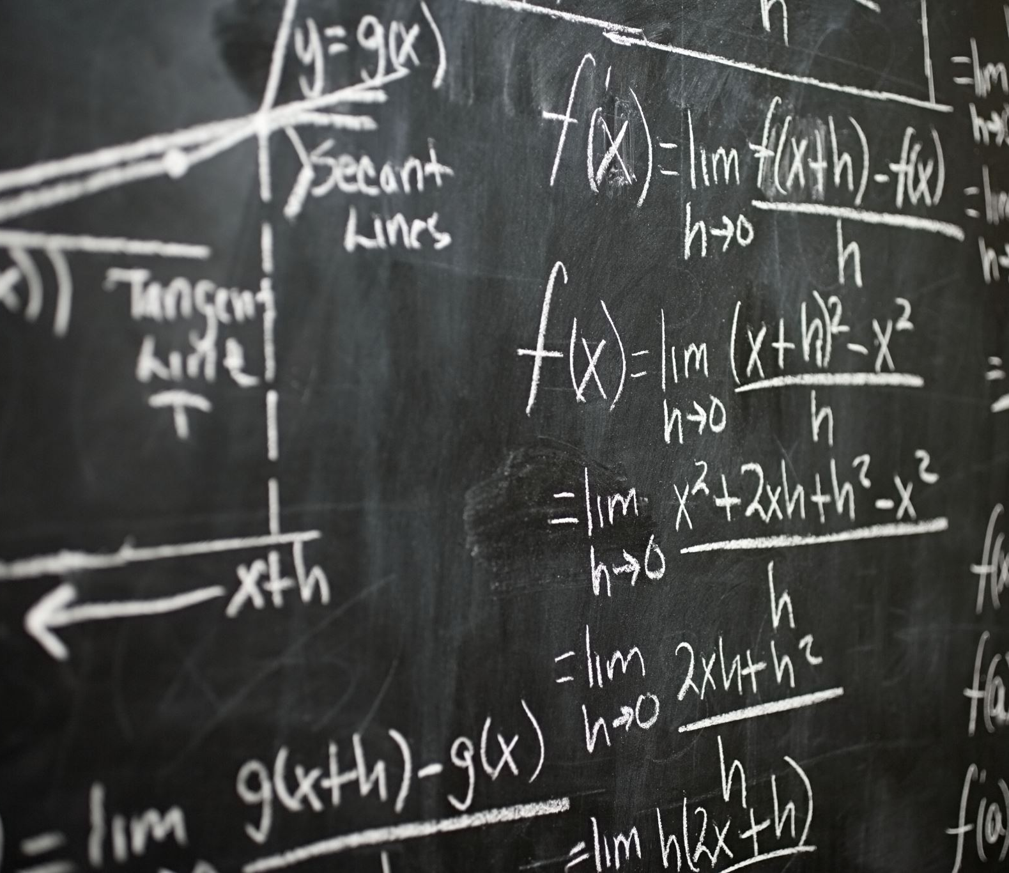
Na matemática
A definição indica a seguinte ordem como a correta:
Parêntesis
Expoêntes
Multiplicações e divisões (da esquerda para a direita)
Somas e subtrações (da esquerda para a direita)

Slide 14
Exemplo
print(10 - 5 * 2) >>> 0 print((10 - 5) * 2) >>> 10 print(10 ** 2 * 2) >>> 200 print(10 ** (2 * 2)) >>> 10000 print(10 / 2 * 4) >>> 20.0

Slide 15
Percurso
Etapa 1
Operadores aritméticos
Etapa 2
Precedência de operadores

Slide 16
Hands On!
“Falar é fácil.
Mostre-me o código!”
Linus Torvalds

